Slide 1

Навчання грамоти
Письмо
Букварний період
Урок 28
Написання великої букви Л,
складів і слів із нею

Slide 2

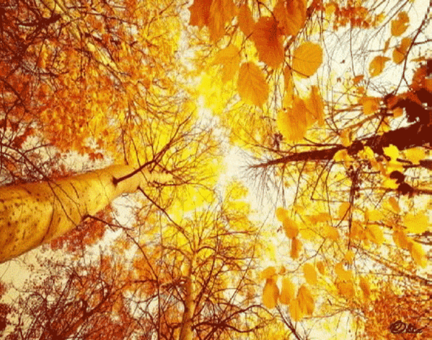


Організація класу
Продзвенів уже дзвінок,
починається урок.
Приготуйте без мороки
Все, що треба до уроку.
Зошит, гумку, олівці.
Все готове?
Молодці!

Slide 3
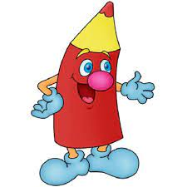
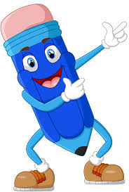


Очікування від уроку
Буде цікаво!
Все буде легко!
Відчую почуття успіху!
Отримаю гарні емоції

Slide 4



Повідомлення теми уроку
Сьогодні на уроці письма ми познайомимося з великою рукописною буквою Л,
навчимося її писати,
а також писати склади та слова з нею.

Slide 5


Словникова робота
ягоди
малина кущ
корзина
варення сік
компот

Slide 6
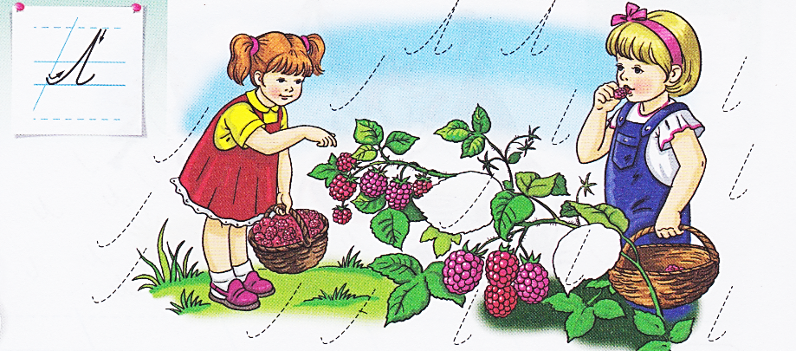
Хто зображений на малюнку? Чим займаються дівчатка? Чому в однієї дівчинки корзина повна ягід, а в іншої – пуста? Придумай імена дівчаткам. Які страви можна приготувати з малини?
Розглянь малюнок вгорі сторінки зошита
Розглянь зразок великої рукописної букви Л, з яких елементів вона складається? Наведи всі елементи букви Л.
Сторінка
32

Slide 7
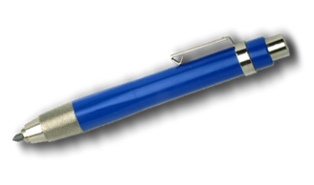

Написання великої букви Л.
З яких елементів вона складається?

Slide 8
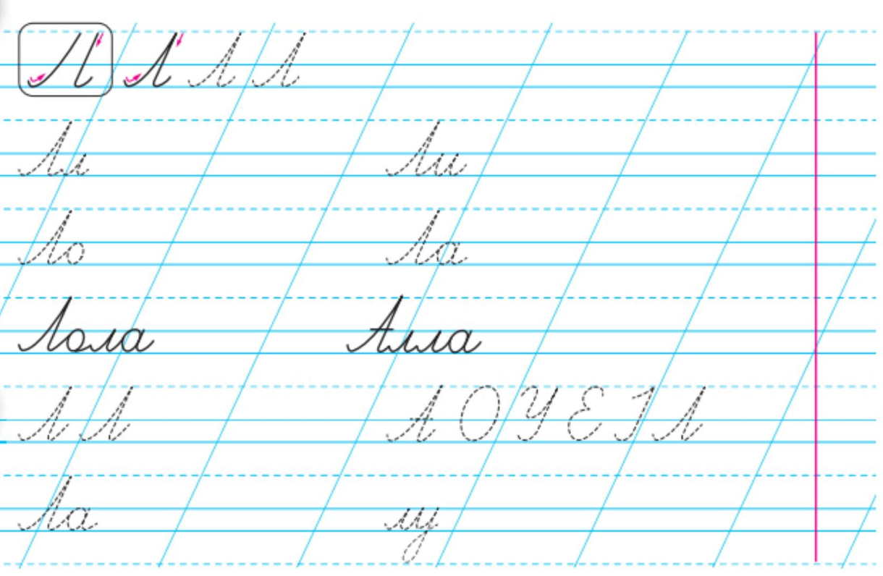

Визнач, яку букву ти напишеш у першому рядку.
Напиши за зразком.
Сторінка
32

Slide 9
Визнач, які букви ти напишеш у другому рядку.
Напиши за зразком.
Сторінка
32

Slide 10
Визнач, які склади ти напишеш у третьому рядку.
Напиши за зразком.
Сторінка
32

Slide 11
Визнач, які слова ти напишеш у четвертому рядку.
Напиши за зразком.
Сторінка
32

Slide 12
Визнач, які букви ти напишеш у останніх рядках.
Напиши за зразком.
Сторінка
32

Slide 13
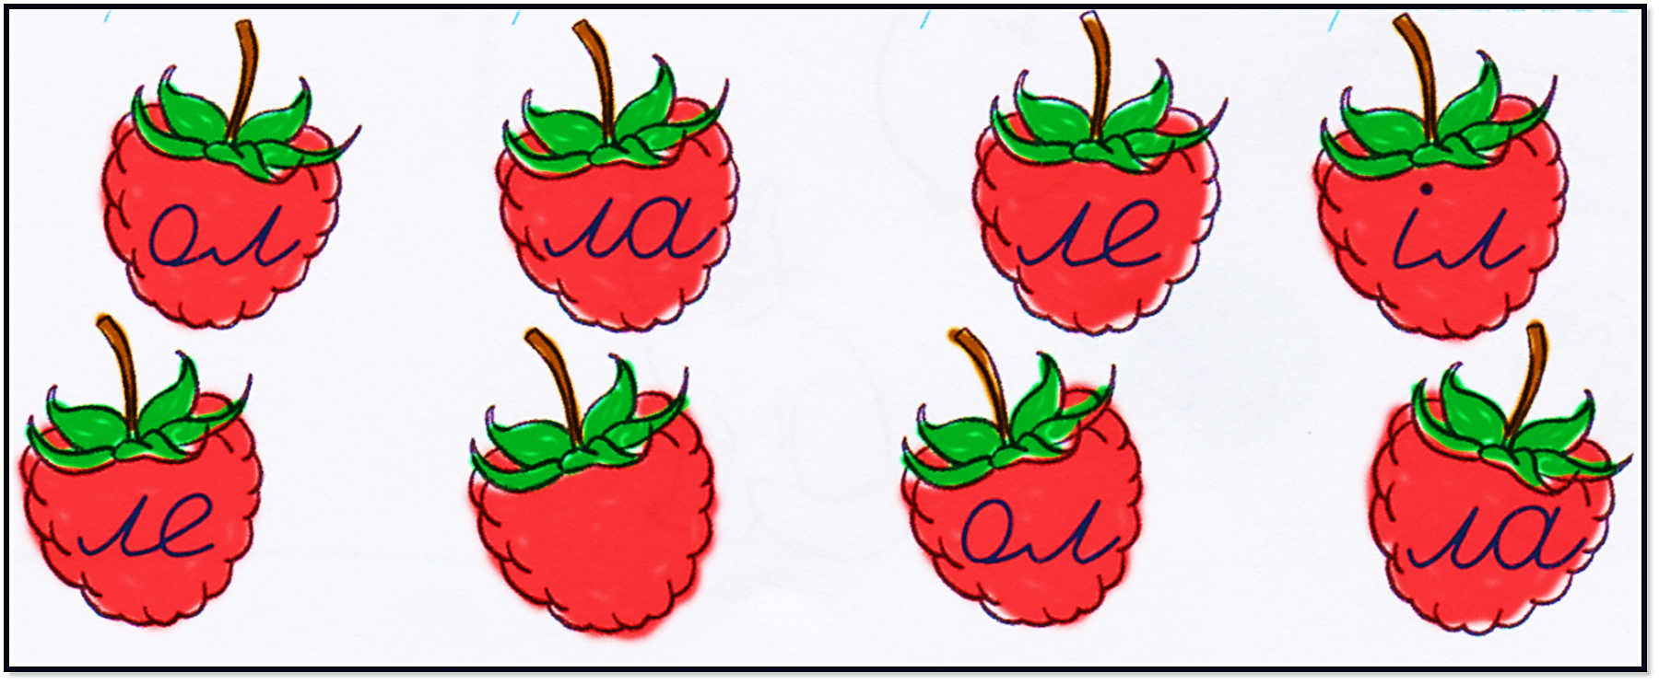
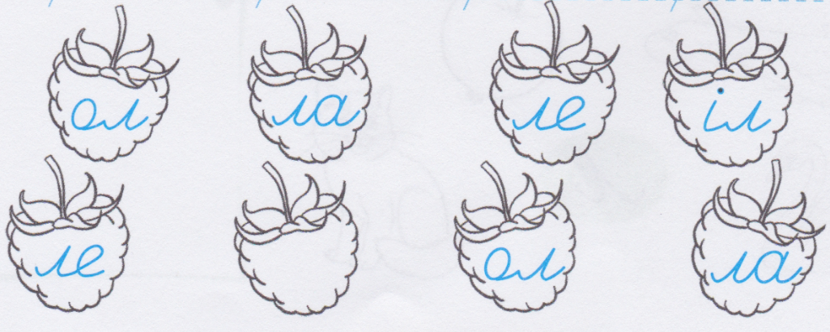
Розглянь малюнки внизу сторінки зошита.
Назви зображені предмети
Прочитай склади на ягодах малини.
Чи є серед них однакові? З'єднай їх.
Напиши на пустій малині склад, якому не має пари.
Зафарбуй ягоди кольоровими олівцями – корінчики коричневим, листочки зеленим, а ягоди – рожевим.
Зошит.
Сторінка
32

Slide 14
Словникова робота
Склади з цими словами речення
ягоди
малина кущ
корзина
варення сік
компот

Slide 15

Вправа «Мікрофон»
Чим відрізняються букви від звуків?
Які бувають букви?
Яку букву вчилися писати сьогодні на уроці?
Які звуки вона може позначати?
Для чого потрібна велика буква?
Назви слова, які починаються з великої букви Л.

Slide 16
Рефлексія «Мій олівець»
Було цікаво!
Все було легко!
Маю почуття успіху!
Готовий/готова до нових знань

